Slide 1
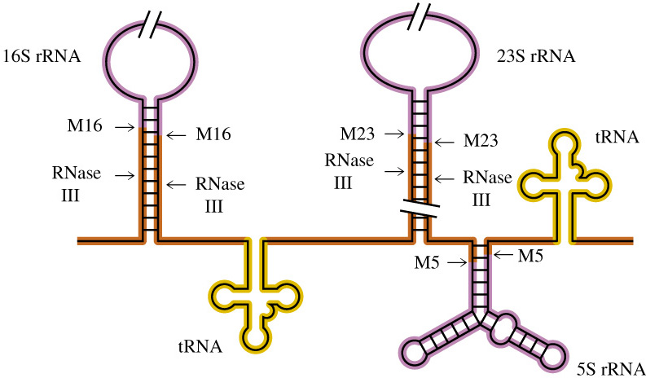
图8-1 原核细胞rRNA前体的后加工

Slide 2
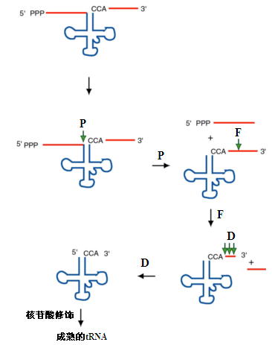
图8-2 E. coli tRNA前体的后加工

Slide 3
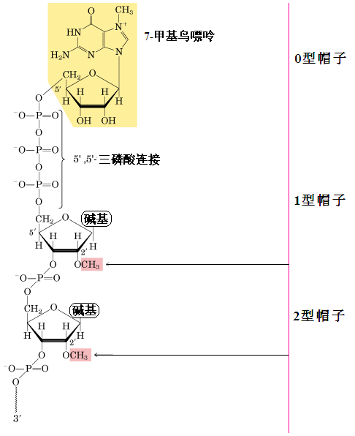
图8-3 真核细胞mRNA的三种形式的帽子结构

Slide 4
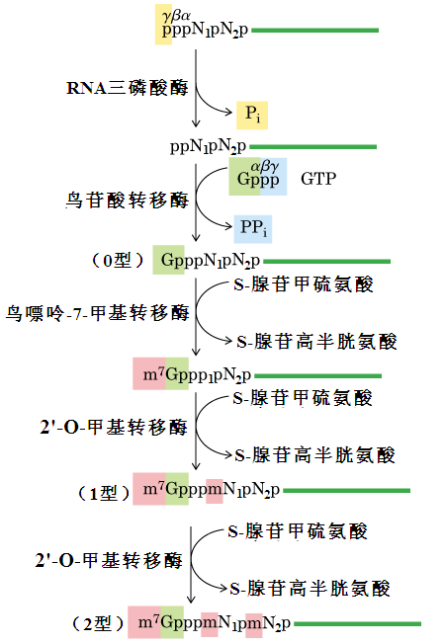
图8-4 真核细胞核mRNA的加帽反应

Slide 5
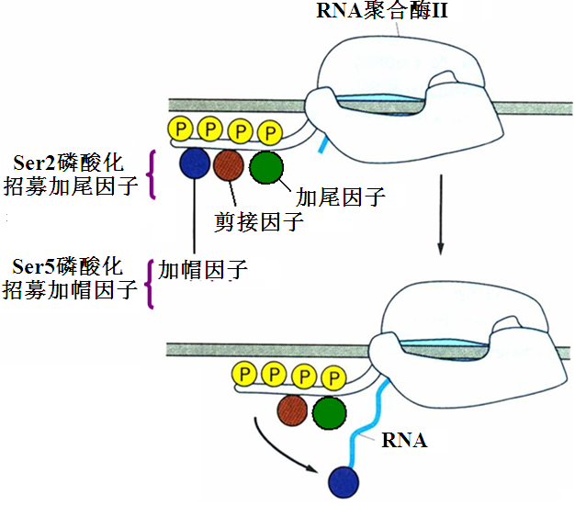
图8-5 RNA polII CTD的磷酸化与加尾和加帽反应的关系

Slide 6
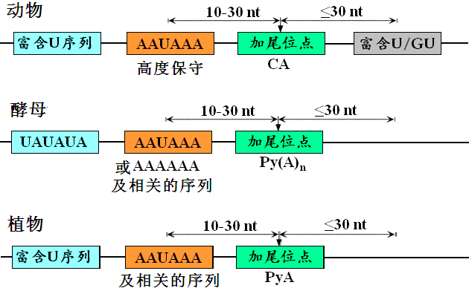
图8-6 加尾反应需要的顺式元件

Slide 7
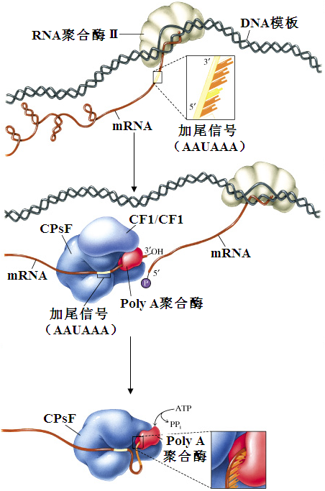
图8-7 真核细胞mRNA前体加尾反应模式图

Slide 8
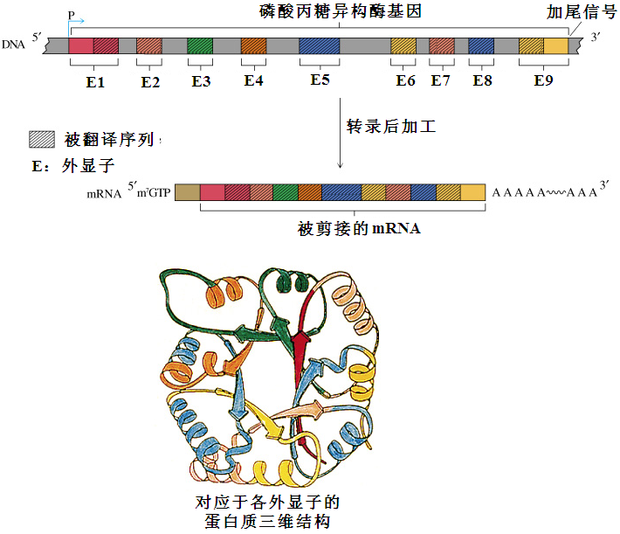
图8-8 磷酸丙糖异构酶基因结构及其mRNA前体的后加工

Slide 9
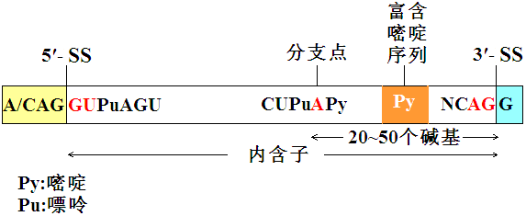
图8-9 参与真核细胞核mRNA前体拼接反应的顺式元件

Slide 10
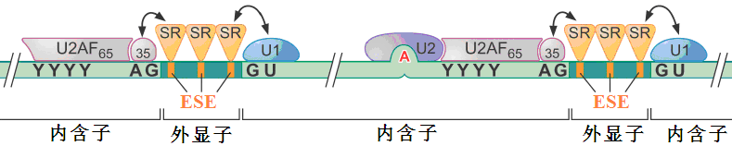
图8-10 参与拼接反应和调节拼接反应的各种顺式元件和反式因子之间的相互作用

Slide 11
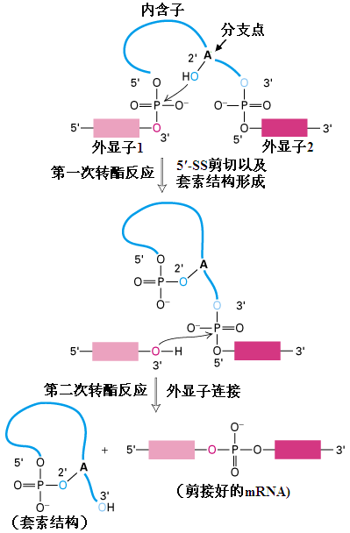
图8-11 mRNA前体拼接的两次转酯反应

Slide 12
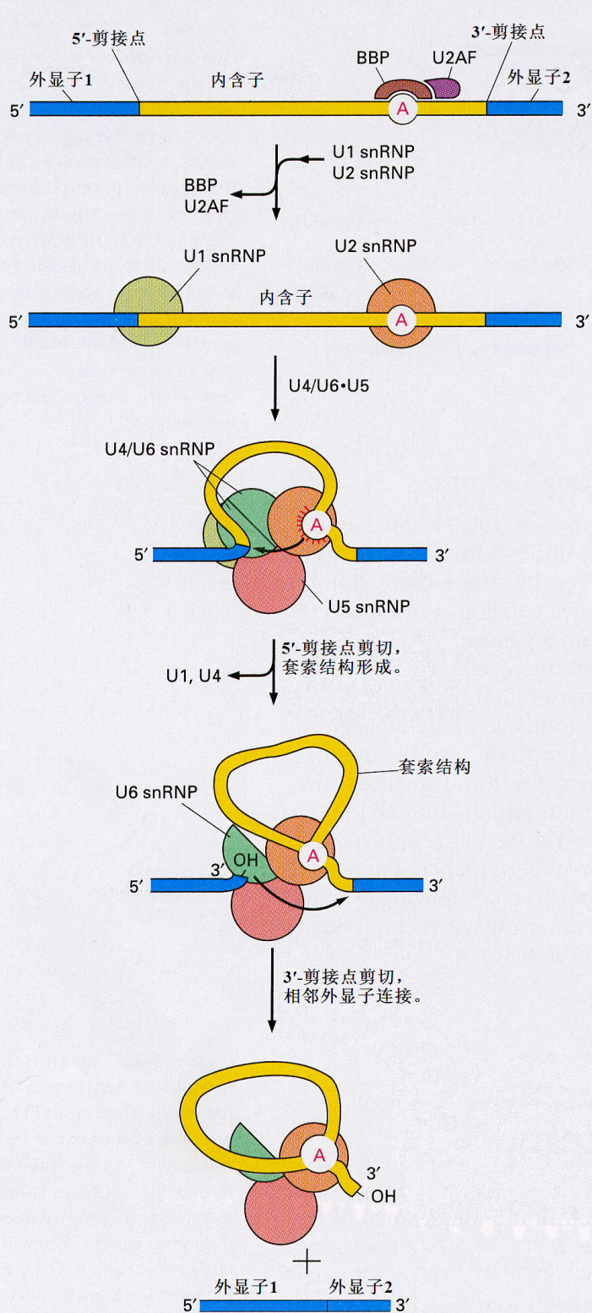
图8-12 拼接体的组装和去组装

Slide 13
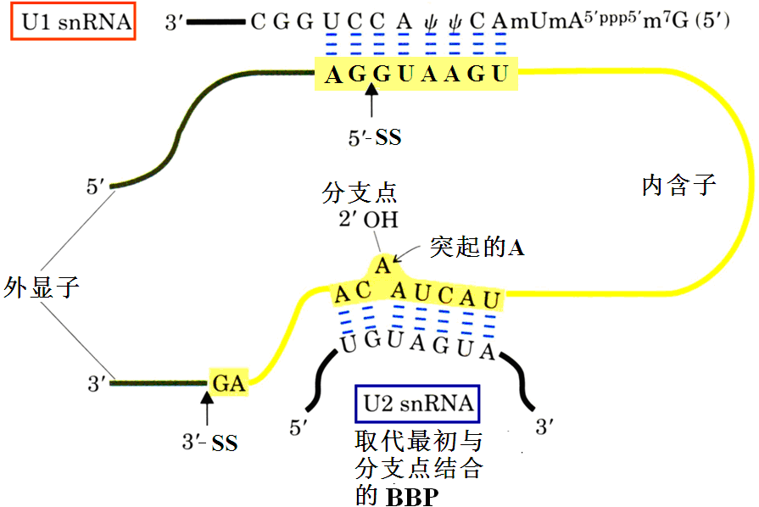
图8-13 分支点腺苷酸2' –OH的突出以及5' –SS和3' –SS的结构

Slide 14
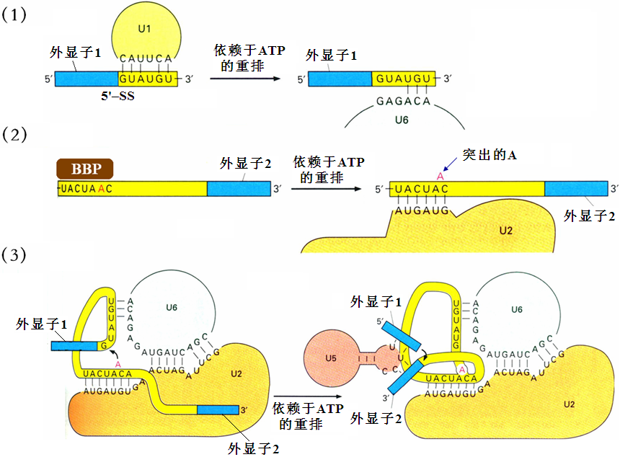
图8-14 真核细胞拼接体的装配示意图

Slide 15
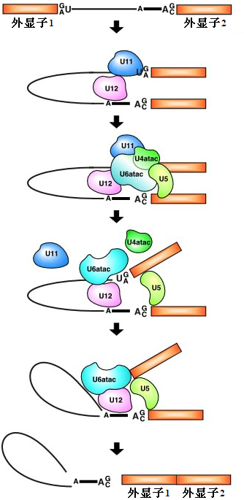
8-15 次要拼接途径的拼接体的装配

Slide 16
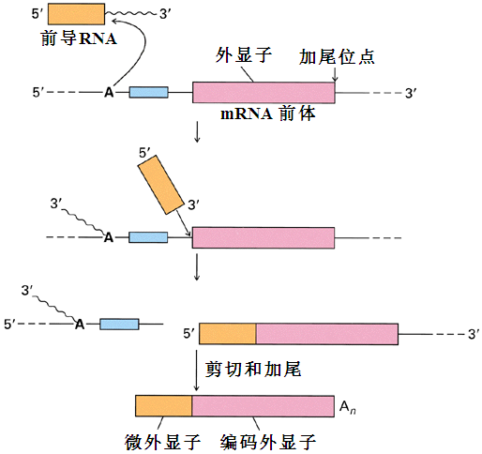
图8-16 反式拼接反应图解

Slide 17
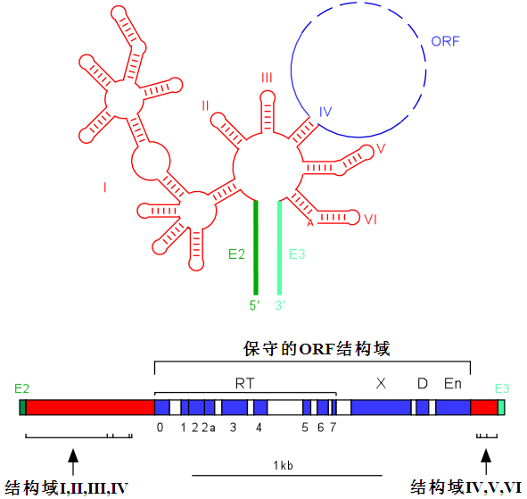
图8-17 第二类内含子的三维结构

Slide 18
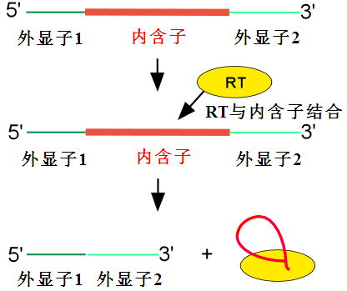
图8-18 受成熟酶帮助的第二类内含子的拼接

Slide 19
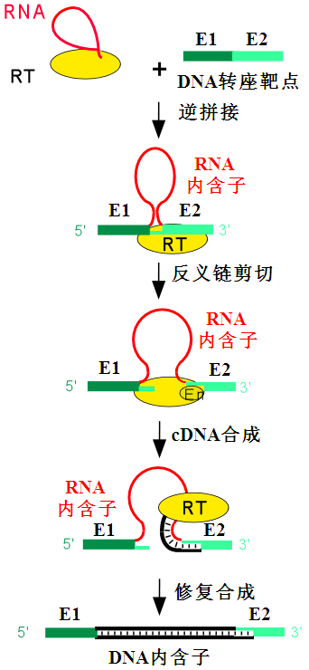
图8-19 第二类内含子的“归巢”

Slide 20
图8-20 锥体虫COXII-mRNA编辑（小写的u表示插入的尿苷酸）

Slide 21
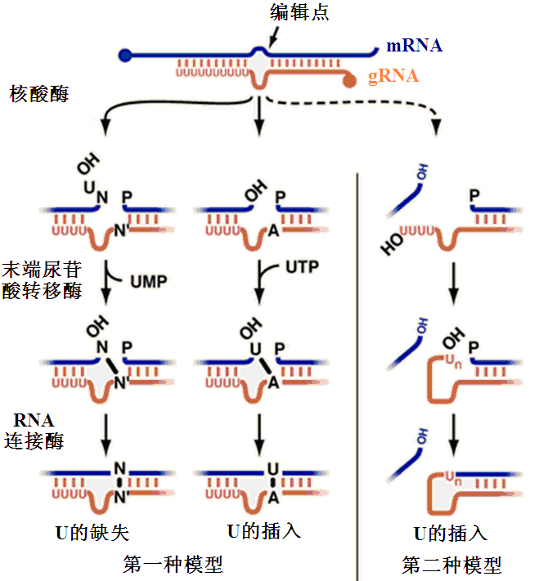
图8-21 gRNA指导的编辑过程

Slide 22
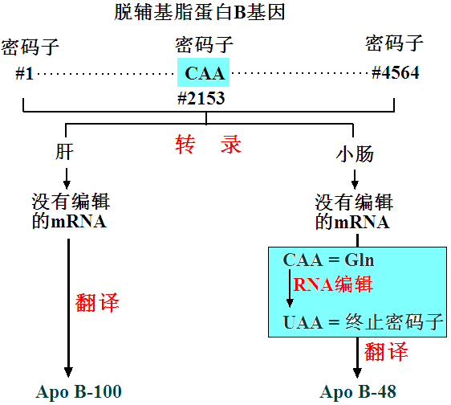
图8-22 发生在小肠上皮细胞内的Apo B-mRNA的编辑

Slide 23
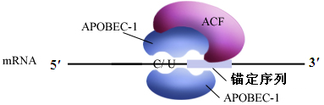
图8-23 参与Apo B-48 mRNA编辑的编辑体结构

Slide 24
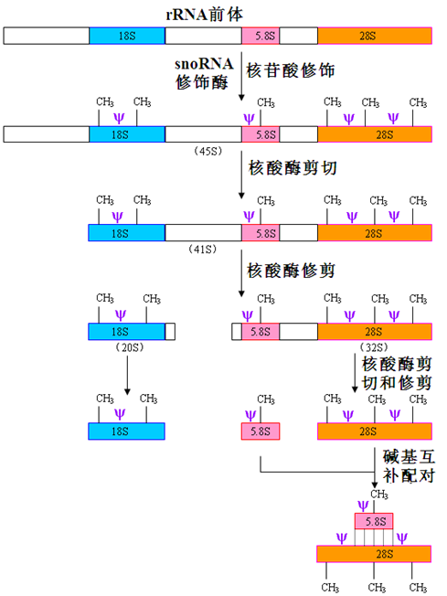
图8-24 真核细胞核rRNA前体的后加工

Slide 25
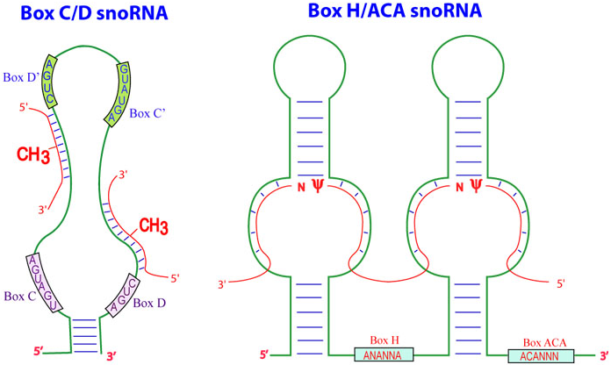
图8-25 snoRNA指导的2′-O甲基化核糖和假尿苷形成

Slide 26
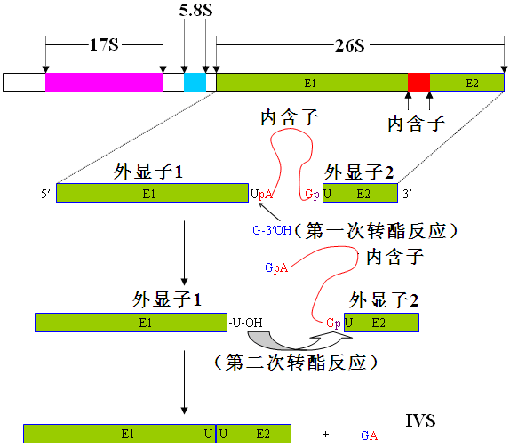
图8-26 四膜虫rRNA前体（第二类内含子）的自我拼接

Slide 27
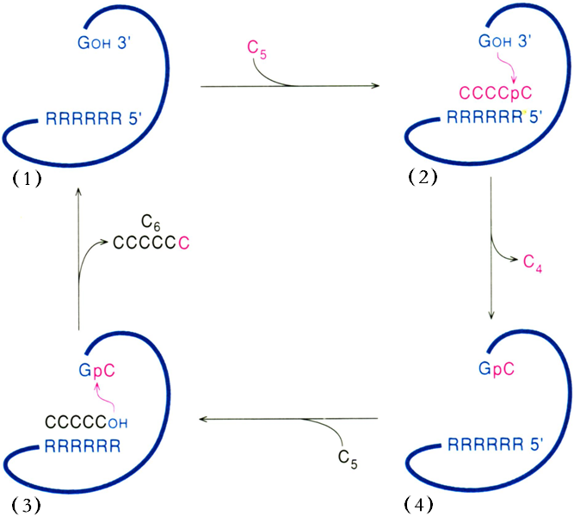
图8-27 IVS-19所催化的水解反应和连接反应

Slide 28
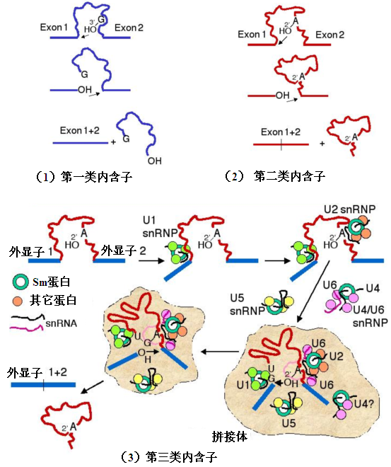
图8-28 三类内含子切除机制的比较

Slide 29
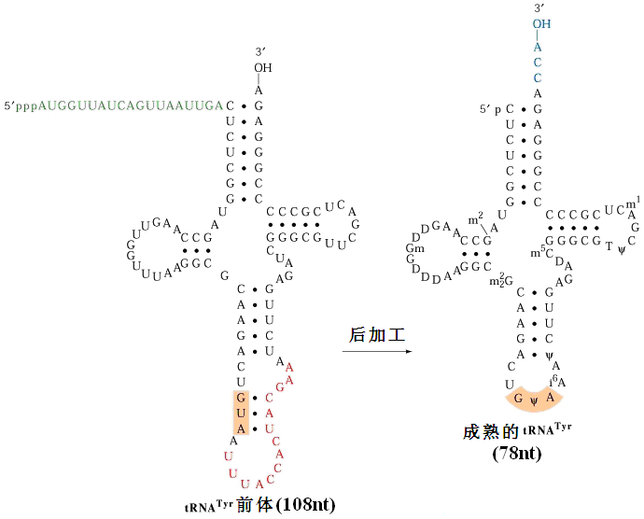
图8-29 含有内含子的tRNA^{Tyr}前体的后加工

Slide 30
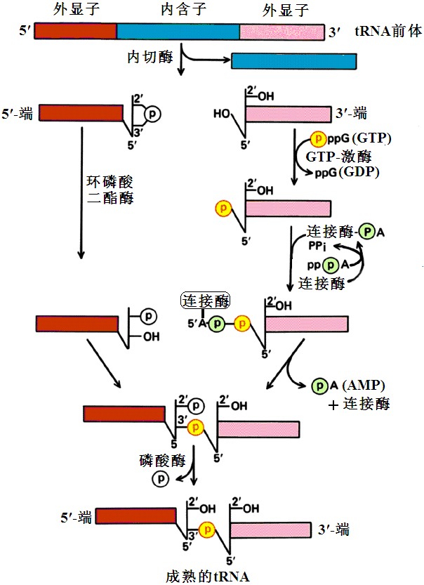
图8-30 酵母Pre-tRNA的拼接

Slide 31
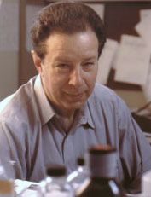
图8-31 Sydney Altman

